Slide 1

Modelo de Intervención Especializado
Para el futuro Servicio Nacional de Reinserción Social Juvenil

Slide 2


Diagnósticos y contexto
Contexto Reforma Principales críticas Propuesta de valor
Reformas al Sistema de Infancia 2005; Inicio de Reforma del Sistema de Justicia Juvenil, Ley N°20.084.
Necesidad de cambios profundos de la institucionalidad existente en materia de niñez y adolescencia, sustentado en diversos diagnósticos en materia de funcionamiento del sistema de Justicia Juvenil (2011; 2012; 2013; 2105).
Separación de SENAME en dos nuevos Servicios fue una recomendación recurrente del Comité de los Derechos del Niño.
    Excesiva centralidad.
    Ejecución programática deficiente.
    Externalización tendiente a obstaculizar el objetivo del servicio.
    Poca comunicación entre sectores. involucrados.
    Carencia de soporte adecuado.
Fortalecimiento de las direcciones regionales.
Equipos especializados, modelo de intervención estructurado, estándares para una gestión centrada en el y la joven; especialización temática.
Nuevo sistema de financiamiento que ya no será por sistema de subvenciones, se financiará estándares de calidad.
Lógica sistémica, reforzar la respuesta intersectorial, impulsar la especialización de los actores judiciales.
Contar con un soporte adecuado para la gestión del caso.
Apertura a la innovación y la generación de evidencia empírica.

Slide 3
Articulación sistémica de componentes de la reforma
Política Pública
Nueva institucionalidad / Plan de Acción Nacional / Intersectorialidad / Ley de Garantías / P. Infancia
Modelo de Intervención
Normas Técnicas / Marco Lógico / sist. De Evaluación / Programas específicos
Estándares
Estándares para lograr objetivos de Modelo
Organización / RRHH
Formación continua / Capacitación
EUE (soporte)
Trazabilidad de la gestión de caso

Slide 4
¿Qué es el MIE?
Es un constructo teórico que ofrece una mirada comprensiva de la conducta delictiva juvenil
1
Para guiar la práctica profesional de todas las personas que intervienen dentro del ámbito de agencia del Servicio
2
3
Sustentado en una perspectiva de Derechos Humanos
Elaborado en base a dos ejes: estructuración y especialización
4
5
De carácter nacional y vinculante
https://www.freepik.es/
https://slidesgo.com

Slide 5
Supuestos teóricos
01
La conducta debe ser comprendida como resultado de una serie de circunstancias que ocurren en la trayectoria vital de las personas y la intervención se desarrolla para promover un cambio positivo en ésta.
02
El riesgo de reincidencia no determina el potencial de cambio de los y las jóvenes, por lo que la intervención siempre debe considerar una mirada prospectiva acerca de sus posibilidades de cambio.
03
La intervención contempla programas especializados enfocados en la modificación de las conductas delictivas y programas especializados para favorecer la reinserción social de los y las jóvenes.
04
La reincidencia no es el único indicador para evaluar el impacto de la intervención, también son importantes los indicadores vinculados a la reinserción social.

Slide 6
Teoría de cambio
El proceso de cambio hacia el comportamiento prosocial y el desistimiento delictivo debe contemplar elementos de agencia individual como aquellos provenientes de las estructuras sociales, cobrando suma relevancia el desarrollo de capital humano y social en jóvenes infractores/as de ley.
“Filosofía Terapéutica”. “Filosofía” corresponde al enfoque global para modificar el comportamiento juvenil, adoptado por el programa o en este caso el Modelo de Intervención. Lo “terapéutico” viene dado por provocar un cambio facilitando el desarrollo personal por medio de la mejora en las habilidades, el foco en los recursos y fortalezas, entre otras que promueven un cambio positivo en la vida de las personas (Lipsey, 2009).
Capital social
Capital humano
Acompañamiento
de procesos de cambio
Reinserción
Social
Derechos Humanos

Slide 7
Reinserción Social
“Un proceso sistemático de acciones que comienzan cuando un o una joven toma contacto con el Servicio Nacional de Reinserción Social Juvenil y continúa posteriormente cuando retorna a su comunidad o cuando egresa del sistema. Este proceso tiene por objetivo incidir en la mayor cantidad de factores individuales y sociales que han facilitado el involucramiento del o de la joven en la actividad delictiva, siendo un deber del Estado, como garante principal, promover espacios de integración social y de respeto por los derechos de los y las jóvenes”

Slide 8
Lógica vertical del MIE
Finalidad
Favorecer la reinserción social de jóvenes sujetos de atención del Servicio, de acuerdo a su etapa de desarrollo vital y el respeto de sus derechos humanos
Propósito
Modificar la conducta delictiva de jóvenes sujetos a sanciones penales de acuerdo a su etapa de desarrollo, las condiciones que impone la sanción y el debido resguardo a los derechos humanos disminuyendo el riesgo de reincidencia delictiva
Componente 1
Control y supervisión
Componente 2
Acceso y mantención en servicios y prestaciones otorgados por la red intersectorial y comunitaria
Componente 3
Intervención individual para favorecer la adherencia, motivación al cambio y remover los obstáculos del proceso
Componente 4
Programas específicos para apoyar el ejercicio o la restitución de derechos y reinserción social de jóvenes
Componente 5
Programas específicos enfocados en la modificación de la conducta delictiva

Slide 9
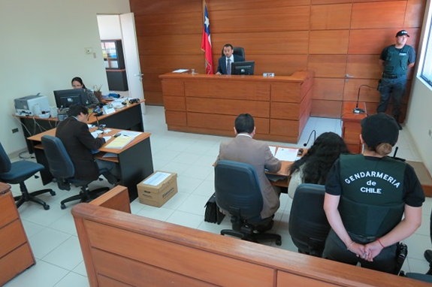

Mediación Penal Juvenil
Conflicto
Acuerdo
Comunicación Ajuste de expectativas

Slide 10
Modelo de trabajo de Mediación Penal Juvenil
Especialización, Información, Voluntariedad, Confidencialidad y Coordinación
3
1
5
2
4
6
Selección de casos
Pre mediación
Seguimiento del acuerdo
Derivación de casos
Mediación
Efectos y cierre judicial

Slide 11
Estructura : etapas comunes medidas y sanciones
Preparación para el egreso
Acom. Post sanción
Derivación
Ingreso al centro de atención
Evaluación y planificación
Ejecución del plan
Sede judicial
Centro de atención en medio libre o en medio privativo de libertad
Dirección regional
Expediente Único de Ejecución

Slide 12
Gestión de caso
06
01
Supervisión de las medidas y sanciones conforme el mandato judicial.
Velar por la continuidad, coherencia y pertinencia de la intervención
06
01
05
05
02
Evaluación y planificación de la intervención
.
Promoción de redes de apoyo en la familia y/o personas significativas
02
04
03
04
03
Intervención para fomentar la adherencia y motivación al cambio
Coordinación de prestaciones, servicios y programas

Slide 13
Sistema de Evaluación y Toma de Decisiones
Es una herramienta que estructura la gestión del caso
Evaluación, Planificación y Seguimiento de la Intervención
Estructura
Función
Partes vinculadas entre sí funcionando de forma integrada
SEYTD
Toma de Decisiones
Sistema
La evaluación va indisociablemente ligada a la toma de decisiones
El juicio profesional estructurado es transversal a todo el proceso de intervención
Juicio Profesional
Dimensión Ética
Comportamiento ético profesional en el proceso de evaluación y toma de deciiones

Slide 14
Etapas del proceso de evaluación y toma de decisiones
Plan de Intervención
45 Días
15 Días
7 Días
Formulación del caso
Evaluación criminológica
Detección de necesidades de urgencia
Apoyar la segregación de jóvenes
Condiciones que afecten la adaptación a la medida o sanción
Evaluación de derechos sociales
Núcleo común que incluye a medidas cautelares
y Suspensión Condicional del Procedimiento
Para sanciones que involucran el cumplimiento de un
Plan de Intervención Individual

Slide 15

Áreas de Intervención
AREAS VINCULADAS
A DERECHOS Y REINSERCIÓN SOCIAL
AREAS ORIENTADAS A MODIFICAR CONDUCTAS DELICTIVAS
Adherencia y motivación al cambio
Fortalecimiento de recursos personales y vínculos pro sociales
Familia y apoyo a la intervención
Programas para jóvenes agresores/as sexuales
Educación: habilidades académicas, vínculo con la escuela y/o reinserción escolar
Capacitación y empleabilidad
Programas de paternidad y maternidad en adolescentes y jóvenes infractores de Ley
Programas para el manejo de comportamientos violentos en jóvenes infractores de Ley
Programas para el abordaje de actitudes pro-criminales o pro-delictivas
Programas para el abordaje de la vinculación de adolescentes con pares delictivos
Asesoría jurídica
Salud física
Programas para el abordaje de patrones de personalidad antisocial
Programas de victimización y trauma
Participación comunitaria y grupo de pares
Consumo de alcohol
y drogas

Slide 16
Articulación de la gestión de redes
Plan Nacional de Acción de Reinserción Social
Intervención con redes egocéntricas
Gestor/a de casos
Gestión de redes exocéntricas
Gestor/a de redes centro
Gestión regional de Plan Acción de Reinserción Social
Dirección Regional

Slide 17
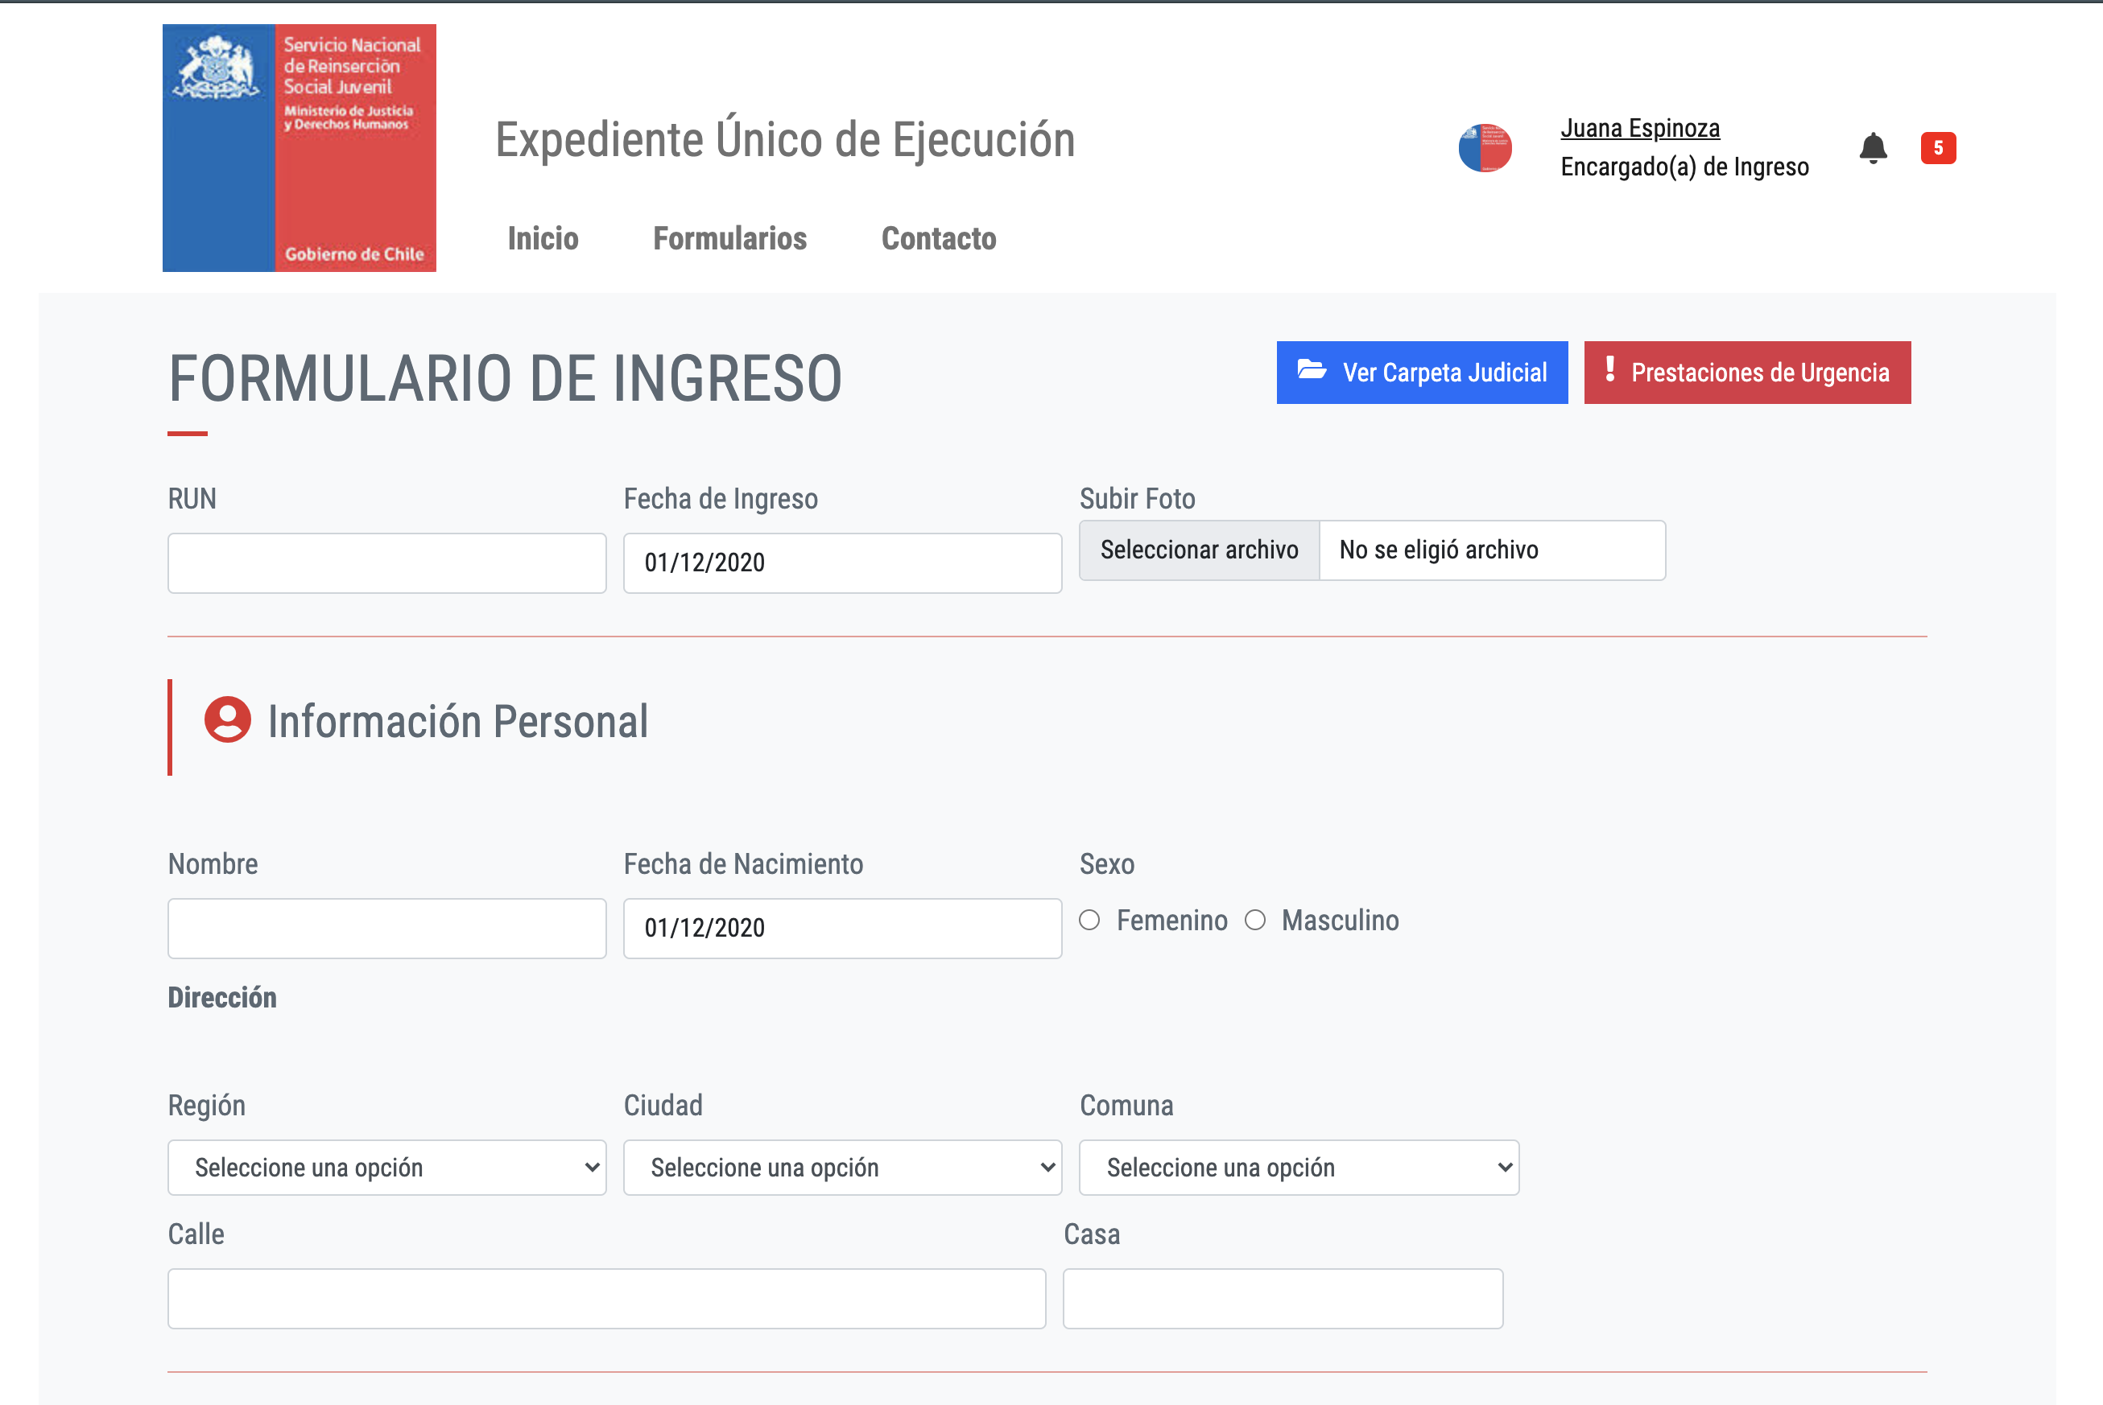
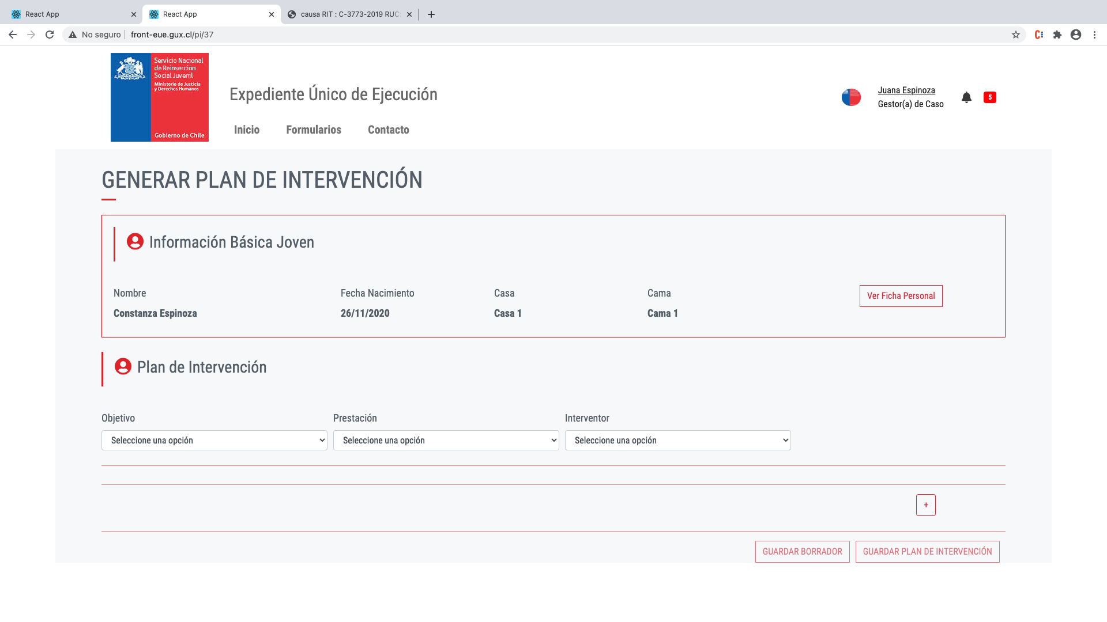
Expediente Único de Ejecución

Slide 18
Expediente Único de Ejecución

Slide 19
Sistema de Acreditación de Estándares, Ejecutores y Programas
Estándares de calidad
Ejecutores
Programas
Marco normativo que define niveles de exigencia de las prestaciones que deben desarrollarse a lo largo de todo el país.
Antecedentes técnicos que permiten reconocer formalmente que una organización o persona es competente para efectuar actividades específicas en el marco de la política pública de la cual es responsable el SNRSJ.
Programas para la ejecución de medidas y sanciones
Programas especializados específicos
Personas jurídicas
Fuentes:
ISUC, 2016. Estudio de auditoría programas de medio libre.
Droppelman y equipo, 2021. Estudio sobre capacidades operativas de OCAs.
CESC. Operacionalización del MIE. 2021.
BOREAL, 2021. Estándares y sistema de acreditación (en desarrollo).
Personas naturales
Experiencia, formación e inhabilidades.
Desarrollados por: SNRSJ y entidades privadas.
Notes:
Al igual que respecto de los Estándares de Programas, corresponde al Servicio, a través de su máxima autoridad (Director o Directora Nacional) “elaborar y proponer” al CEA los estándares bajo los cuáles se acreditarán las personas naturales que presten servicios, y los organismos externos que ejecutarán los programas relativos a medidas y sanciones de la ley N°20.084.
Una vez que el CEA recibe los estándares propuestos por el Servicio para la acreditación de ejecutores, deberá aprobarlos (o no). El Reglamento debe regular un procedimiento para tales fines, y es necesario reflexionar si se trataría del mismo procedimiento que para la Acreditación (aprobación) de Programas.
Como se explica supra I, la definición de los estándares como “niveles de exigencia” que deben cumplir las prestaciones que entregue el servicio, se encuentra referida de forma expresa únicamente a los “estándares para aplicación del modelo”, lo que podría hacer pensar que se trata de una definición que abarca únicamente a los Estándares de Programas. Sin embargo, una interpretación armónica de la ley permite suponer que la definición de estándar como nivel de exigencia, puede ser igualmente aplicable a ejecutores.
Lo anterior se refuerza porque el literal f) del artículo 15 (14) del PDL establece que las Normas Técnicas necesarias para la aplicación del modelo de intervención deben dictarse conforme a los estándares “aprobados en la letra precedente”, esto es, el literal e) del mismo artículo, que incluye los estándares de acreditación de ejecutores. Lo anterior tiene sentido, toda vez que el aseguramiento de calidad buscado por el PDL debe involucrar exigencias para el ejecutor, necesarias de ser cumplidas para que, consecuentemente, se garantice la calidad de la prestación (programa propiamente tal).
Los estándares para acreditar ejecutores son o deben contener algunas exigencias (estándares) de fácil verificación y carácter dicotómico, según se desprende de la normativa (v.gr.: ser persona jurídica sin fines de lucro, con un objeto social determinado, no condenada a determinado tipo de delitos, etc.)

Slide 20
Sistema de Acreditación de Estándares, Ejecutores y Programas
Actores
Estándares de calidad
Derechos Humanos
Calidad de Vida
Intervención Especializada
Recurso Humano
Gestión Organizacional
*Salud y Educación
Servicio Nacional de Reinserción Social Juvenil
Consejo de Estándares y Acreditación
Ejecutores (organizaciones y personas naturales)
Sistema de acreditación
De Estándares
De Ejecutores: organizaciones y personas naturales
De Programas de intervención
Notes:
El proceso de acreditación de ejecutores es llevado a cabo por el CEA, que requerirá del cumplimiento de una serie de requisitos para acreditar a la institución por primera vez. Los requisitos que debe cumplir la institución, son los fijados en los Estándares de Ejecutores, que propuso previamente el Servicio y que el CEA aprobó. Como vimos, dichos estándares pueden, o al menos en parte son, cumplimiento de requisitos de carácter dicotómico.
El CEA tiene también la facultad de decretar la pérdida de Acreditación de los Ejecutores, siendo claro, en el caso de las personas jurídicas, que dicha pérdida de acreditación la requiere el Servicio, como una forma de sanción.
En el caso de las personas naturales, el tratamiento de la pérdida de acreditación en términos generales no es clara, ya que el artículo 49 (48) del PDL sólo se refiere a los “organismos acreditados”. Con todo, pueden extraerse ciertos elementos de la pérdida de acreditación de personas naturales desde la regulación de los Mediadores Penales Juveniles, quienes típicamente serían -antes de las modificaciones sufridas en la Cámara- personas naturales ejecutores de programas de mediación.
Lógicamente, la forma de pesquisar el incumplimiento de un estándar, es a través del proceso de Supervisión. Esto, pese a que la redacción de las normas se enfoca en la supervisión de Programas.
El CEA debe acreditar programas, luego de que se evalúa su ejecución de conformidad con los estándares existentes. Esta acreditación se segmenta por niveles, los cuáles deben ser reglamentados.
La información para determinar la acreditación de un programa, así como la pérdida de dicha acreditación, debe ser levantada a través del proceso de supervisión.
El proceso de supervisión, además, insuma los lineamientos de gestión de calidad en el sistema de acreditación, y la reformulación de los estándares de calidad exigibles a cada programa. En ese sentido, se trata de un sistema flexible que modifica sus requerimientos en base a la evidencia que recoge.

Slide 21
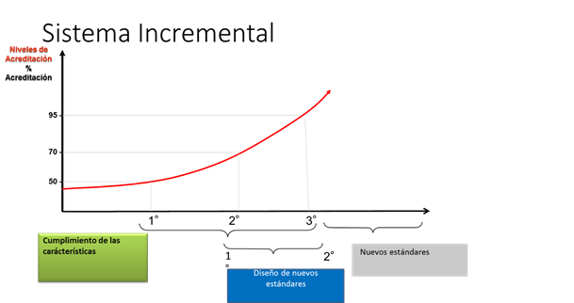
Sistema de Acreditación de estándares, ejecutores y programas
Incrementalidad
Mejoramiento continuo de las organizaciones y personas, exigiendo un aumento en los niveles de cumplimiento que deben cumplir.
Los procesos incrementales consideran, en general, rondas de acreditación sucesivas para su evaluación.

Slide 22
¿Qué financiamiento tendrá del SNRSJ?
En el espíritu del Proyecto de Ley (PDL) , considera recursos para financiar el funcionamiento y operación de :
  Servicio ( Dirección Nacional y Direcciones Regionales
  Centros de Administración Directa
  Organismos Colaboradores

Slide 23
¿Cómo se financiarán las OCAS y que cambios sucederán?.
De la Ley N°20.032 a la Ley N°19.886 (Compras Públicas).
Los Organismos/Instituciones y/o Programas deberán previamente acreditarse de acuerdo a los cánones establecidos por el Consejo de Estándares y Acreditación.
Una vez acreditados podrán participar en procesos de contratación (licitaciones) de carácter regional.
Los procesos licitatorios considerarán las particularidades regionales : demanda de sujetos de atención en medidas y batería programática para atenderlos.

Slide 24
¿Qué considerara las condiciones regionales de una licitación?.
Cobertura regional (Desagregación de estimaciones de demanda) de medidas y/o sanciones de medio libre.
Dimensionamiento de plazas( 10-20-30-40, etc) de acuerdo a las distribuciones anteriores.
Costeo del personal (jefaturas, profesionales y administrativos/auxiliares), gastos operación (agua, luz, comunicaciones, arriendos, etc..), Infraestructura, equipamiento y mobiliario.

